Slide 1
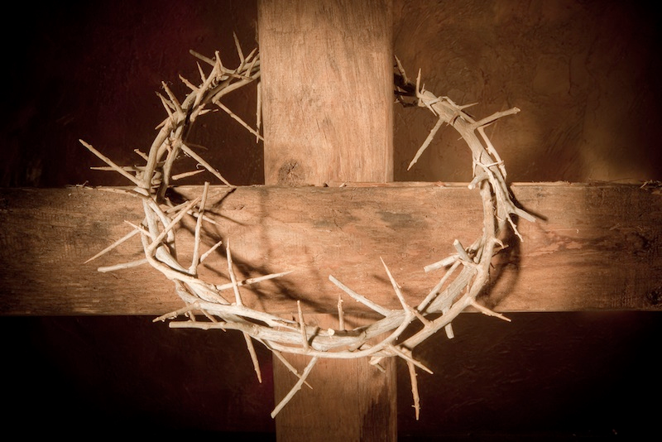
救恩论面面观
救恩论：上帝的救赎计划
Dr. Rick Griffith • 新加坡神学院
BibleStudyDownloads.org

Slide 2
什么是"救恩"?
救恩， 英文翻译为 “atonement”，
是来之于十六世纪的英语，意思为： at-one-ment
（定为一人或和好的意思）.
救恩是神与人之间(公有或个人)
以纠正错或伤 - 罪为目标
的和好过程."
http://hackingchristianity.net/2013/03/primer-on-atonement-theories.html

Slide 3
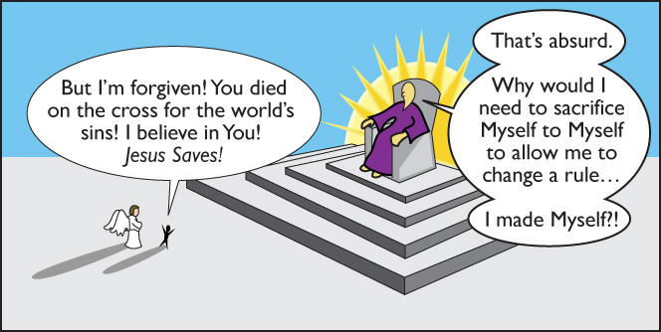
怀疑论者的想法…
这太荒谬。
但我已被饶恕了！
你为世人的罪而死在十架上！我相信你！耶稣拯救！
我为何需要把
自己牺牲给自己就为了让自己改变一个我自己立下的规则？！
http://www.jcnot4me.com/page32.html

Slide 4
耶稣的 死亡有何意义？
耶稣的
死亡
启示
和好
赎罪
赎价
救赎
换回祭
得胜
榜样
称义
献祭
意义和应验
马克。德里斯可尔, 教已: 基督徒应该相信什么

Slide 5
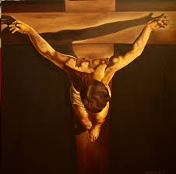
三个主要的赎罪理论
49
撒旦
基督的死与撒旦有关的看法
惩罚
为了满足神的公义和替代的看法
典范
以基督的死为榜样的看法

Slide 6
三个主要的赎罪理论
49
惩罚
人罪的满足
撒旦
与撒旦的
抗争
典范
神的爱的彰显

Slide 7
三个主要的赎罪理论
49
撒旦
基督的死与撒旦有关的看法

Slide 8
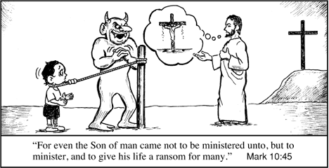
撒旦赎价论
49
因为人子来，不是要受人服事，而是要服事人，并且要舍命，作许多人的赎价。马克福音10:45
初由俄利根而来的 (185-254)
近为 杰克。奇克的奇克福音短文
Notes:
Fred Butler, Chick Tracts Get You In Trouble!
Posted on April 16, 2007
Accessed on 16 May 2016
https://hipandthigh.wordpress.com/2007/04/
2. Chick's Theology: Chick promotes the typical man-centered, fundamentalist gospel in his tracts and comics. Salvation is not a work solely done in the hearts of rebellious sinners by the divine act of a gracious God, but its a product of "decisional" regeneration on the part of the person making the "right choice" about Jesus.
The newest tract published by Chick called Set Free keynotes the ransom view of the atonement (See Phil Johnson's article on the nature of the atonement). This was a view developed by early church father, Origen, that suggests Christ's death, rather than appeasing the wrath of God against sinners, actually paid a ransom to the devil. Christ is pictured as a weak, powerless savior with no ability to defeat the devil's enslavement of humanity UNLESS the person enslaved chooses to follow Jesus. Our Lord is reduced to a pleading beggar and the devil is elevated to being on equal authority as Christ. Additionally, panels in the tract depicting enslaved humanity, suggest men are not born sinners and are only sinners because the devil so enslaves them. What bit of the biblical doctrine of original sin even presented in the tract is utterly warped. Read a full review of it at Scott McClare's blog.

Slide 9
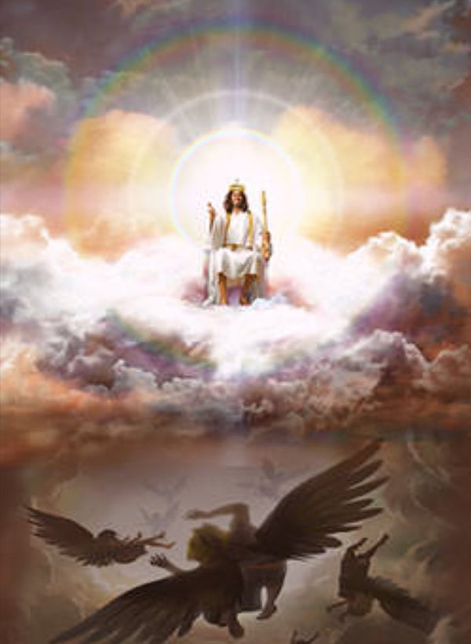
“戏剧说” (奥连, 1879-1978)
49
“ 基督的死亡已战胜了邪恶势力"
—来利, 基本神学, 356

Slide 10
三个主要的赎罪理论
49
撒旦
基督的死与撒旦有关的看法
典范
以基督的死为榜样的看法

Slide 11
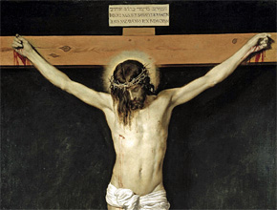
道德影响论 (皮得 亚伯拉德, 1079-1142)
49
“基督的死并不是赎罪所必须的；反之，与祂的活物患难显明了神的爱。 这患难的爱应当唤醒罪人的心，使他悔改。这才能从罪的势力中得到释放。"
—来利, 基本神学, 356
Notes:
Charles Ryrie did not hold to this view. He only explained Peter Abelard's pwerspective.

Slide 12
治理论 格鲁希乌, 1583-1645)
49
“神的统治需求耶稣的死亡以表示祂对罪的不满。基督也没有承受律法的惩罚，但神接受祂的患难为惩罚的替代。"
—来利, 基本神学, , 356

Slide 13
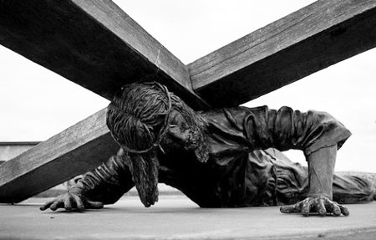
榜样论 (苏西尼派, 1539-1604)
49
“基督的死亡并不是为了赎罪，而是体现了信心和顺服的榜样以得永生，并且激励他人也过着相同的生活。”
— 来利, 基本神学, , 356

Slide 14
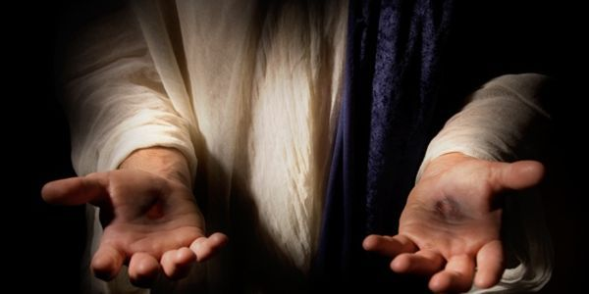
巴特论 (卡尔。巴特, 1886-1968)
49
“原则上，基督的死亡是神的爱和祂憎恨罪的启示。"
—来利, 基本神学, 356

Slide 15
三个主要的赎罪理论
49
惩罚
为了满足神的公义和替代的看法
撒旦
基督的死与撒旦有关的看法
典范
以基督的死为榜样的看法

Slide 16
人生各各阶段

Slide 17
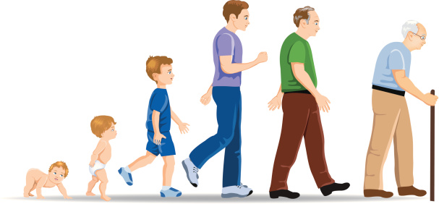
中短符合论 (爱任纽, 130-202)
50
“基督经历过人生的每一个阶段， 包括犯罪的经历。祂的顺服替代了亚当的叛逆， 而这应当引起我们生活的转变。"
—来利, 基本神学， 355

Slide 18
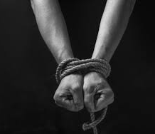
满足神义论 (安瑟伦, 1033-1109)
50
“罪人抢夺了神的荣耀。视基督的死亡为余德的工作，神赏赐了祂的牺牲，好让祂能把所积的德转让给我们。这需要信心来得到。
—来利, 基本神学, 355

Slide 19
刑罪代替论
50
耶稣把罪债全还清
以赛亚书53:5

Slide 20
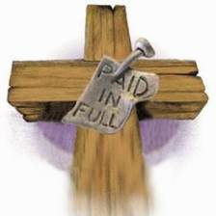
刑罪代替论
50
“唯一无罪的基督承担了人和他人因罪而必须承受的刑罚 。"
—来利, 基本神学, 356

Slide 21
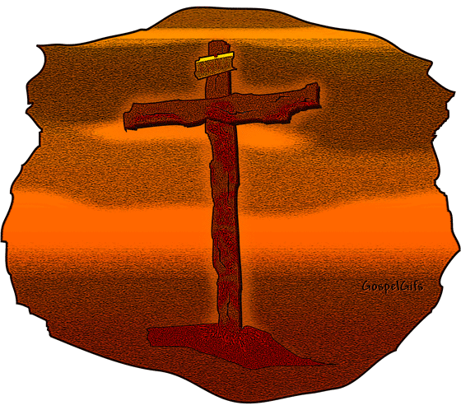
总结
50
“虽然其他不包括刑罪代替论的观点都有属实的地方, 但最重要的是切记此真理， 是否有些，是无法永恒拯救的。只有代替受死的基督能供应神公义所需，而成为赐予那些所信永生的根基。"
—来利, 基本神学，355

Slide 22
Black

Slide 23
基督论 • BibleStudyDownloads.org
免费获得该讲解!
圣经学习下载
Notes:
Jesus (Christology) link

